Slide 2
পাঠ পরিচিতি
শ্রেণি: সপ্তম
বিষয়: তথ্য ও যোগাযোগ প্রযুক্তি
অধ্যায়: পঞ্চম
পাঠ: ৫6
সময়: ৫০ মিনিট
মোঃ সাইদুর রহমান
সহকারী শিক্ষক (ICT)
সারদা সুন্দরী বালিকা উচ্চ বিদ্যালয়
ফরিদপুর সদর, ফরিদপুর
ফোনঃ০১৭১৮৭৭৭২৪০

Slide 3
ভিডিওটি মনোযোগ দিয়ে দেখ
দূরবর্তী স্কুলগুলোতে শিক্ষকেরা কীভাবে ক্লাশ নিচ্ছেন?
ইন্টারনেটের মাধ্যমে

Slide 5
শিখনফল
এই পাঠ শেষে শিক্ষার্থীরা…
১। শিক্ষায় ইন্টারনেটের প্রভাব বর্ণনা করতে পারবে;
২। শিক্ষায় ইন্টারনেট ব্যবহারের সুবিধাসমূহ বর্ণনা করতে পারবে।

Slide 6
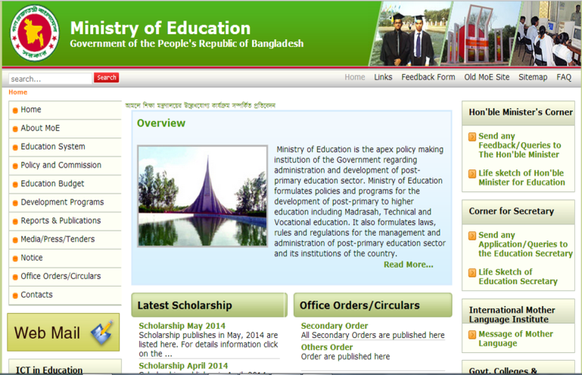
ইন্টারনেটের প্রত্যক্ষ নির্দেশে স্কুল, কলেজ, বিশ্ববিদ্যালয় পরিচালিত হয়
শিক্ষা বোর্ড, মন্ত্রাণালয়, জাতীয় বিবিভিন্ন নির্দেশ ইন্টারনেটের শ্ববিদ্যালয় তাদের মাধ্যমে প্রদান করে।

Slide 7
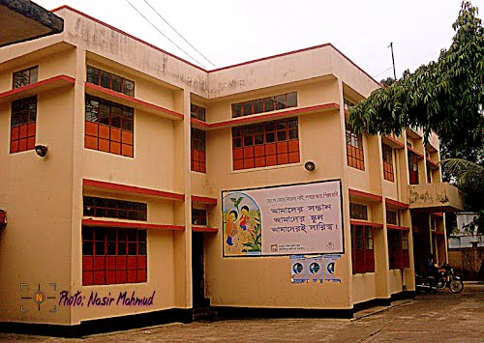
পরোক্ষভাবে শিক্ষা প্রতিষ্ঠান পরিচালনা
জেলা ও উপজেলা শিক্ষা অফিসের মাধ্যমে শিক্ষা প্রতিষ্ঠানের সার্বিক কার্যক্রম তদারকি করছে।

Slide 8
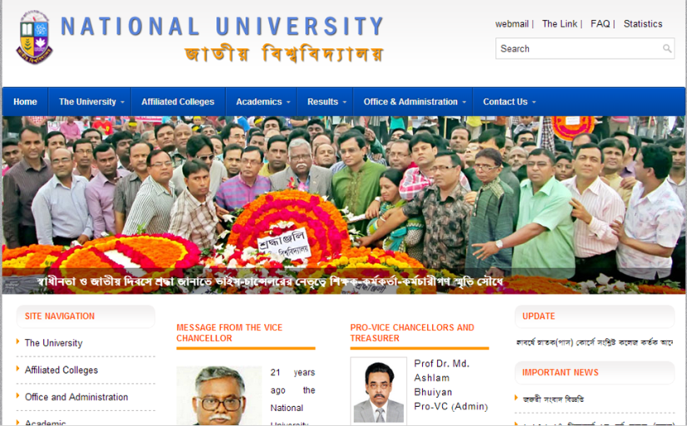
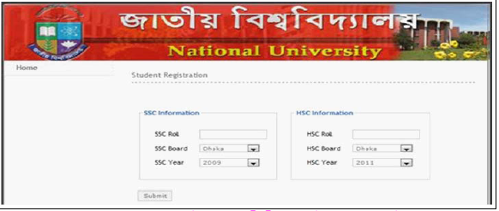
ইন্টারনেটের মাধ্যমে জাতীয় বিশ্ববিদ্যালয়ে চার লক্ষ পরীক্ষার্থীর ভর্তি কার্যক্রম পরিচালনা করা হয়েছে।

Slide 9
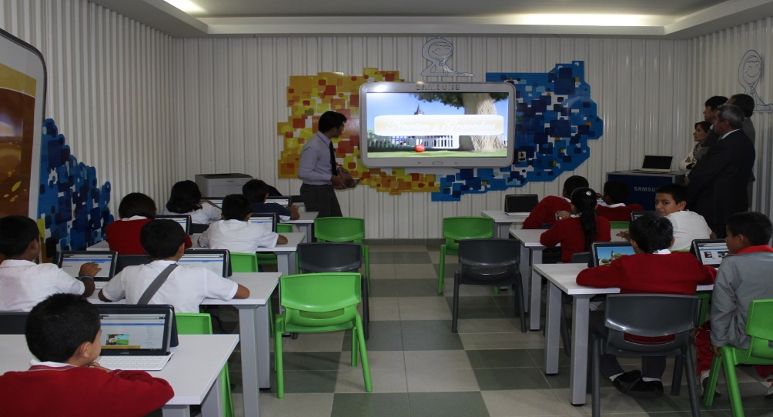
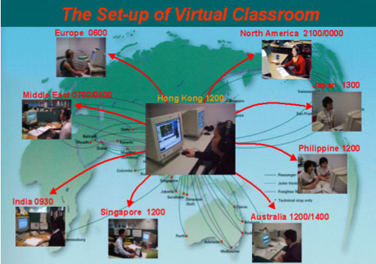
ইন্টানেটের কারণে লেখাপড়া এখন ক্লাশরুমের গণ্ডি পেরিয়ে ছড়িয়ে পড়েছে বিশ্বব্যাপি। ভার্চুয়াল ক্লাশরুমের মাধ্যমে সারা বিশ্বের শিক্ষার্থীরা শ্রেণি কার্যক্রমে একসাথে অংশগ্রহণ করছে।

Slide 10
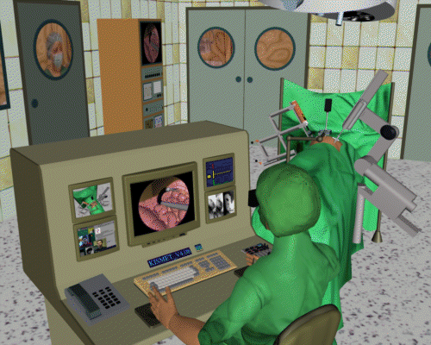
মেডিকেল কলেজের শিক্ষার্থীরা দূর থেকে জটিল অপারেশনগুলো নিজের চোখে দেখতে পারছে।

Slide 11
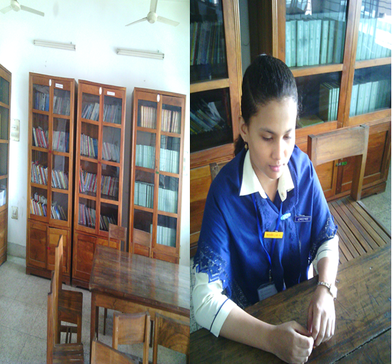
স্কুল লাইব্রেরিতে যে বই নাই সেটি মূহুর্তের মধ্যে ইন্টারনেট থেকে ডাউনলোড করে নিতে পারছে।

Slide 12
দলগত কাজ
আজ থেকে একশ বছর পরে শিক্ষায় তথ্য প্রযুক্তি কী ভূমিকা রাখতে পারে সেটি কল্পনা করে একটি দেয়াল পত্রিকা বের কর।

Slide 13
সবাইকে ধন্যবাদ

